Slide 1
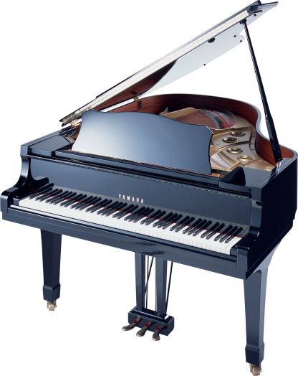
Зал детской школы искусств г.Нарьян-Мара
Сольный концерт
Георгия Шподарука
преподаватель Н.А. Носова
«Музыкальная палитра»
24 апреля 2015 года в 17.00

